Slide 1

Application Development for Movile Devices
-Juan Hernández Montalvo
-3CM1

Slide 2
¿Que es?
El Cloud Storage es básicamente guardar tus archivos en internet en lugar de utilizar el disco duro de tu computadora o discos externos como USBs. Es una manera de tener toda tu información disponible desde cualquier dispositivo que esté conectado a internet y desde cualquier lugar

Slide 3

Cloud Storage
Juan Hernández Montalvo
3cm1

Slide 4
Cloud Storage
Cloud Storage para Firebase es un servicio de almacenamiento de objetos potente, simple y rentable construido para la escala de Google. Los SDK de Firebase para Cloud Storage agregan la seguridad de Google a las operaciones de carga y descarga de archivos para tus App’s de Firebase, sin importar la calidad de la red
Puedes usar los SDK para almacenar imágenes, audio, video y otros tipos de contenido generado por el usuario. En el servidor, puedes usar google cloud storage para acceder a los mismos archivos.

Slide 5
Funciones clave
Gran escalabilidad
Seguridad sólida
Operaciones robustas
Cloud Storage para Firebase está diseñado para escalar a exabytes si tu app se vuelve viral. Pasa fácilmente de la fase prototipo a la de producción con la misma infraestructura que respalda a Spotify y Google Fotos.
Los SDK de Firebase para Cloud Storage se integran con Firebase Autenticación a fin de brindar autenticación intuitiva y sencilla para los programadores. Puedes usar nuestro modelo de seguridad declarativa para permitir el acceso según el nombre de archivo, el tamaño, el tipo de contenido y otros metadatos.
Los SDK de Firebase para Cloud Storage realizan las operaciones de carga y descarga sin importar la calidad de la red. Las cargas y descargas son robustas, lo que significa que se reinician en el punto en el que se interrumpieron para así ahorrar tiempo y ancho de banda a los usuarios.

Slide 6

Almacenar otro tipo de datos

Slide 7

Es una base de datos flexible y escalable para el desarrollo en servidores, dispositivos móviles y la Web desde Firebase y Google Cloud Platform.

Slide 8

Almacena datos de aplicación JSON, como estados de juego o mensajes de chat, y sincroniza los cambios en todos los dispositivos conectados en forma instantánea. Para obtener más información sobre las diferencias entre opciones de bases de datos.

Slide 9

Almacena pares clave-valor especificados por el desarrollador para cambiar el comportamiento y el aspecto de tu app sin que los usuarios tengan que descargar una actualización.

Slide 10

Aloja elementos HTML, CSS y JavaScript para tu sitio web, así como otros activos suministrados por el programador, como los gráficos, las fuentes y los íconos.

Slide 11
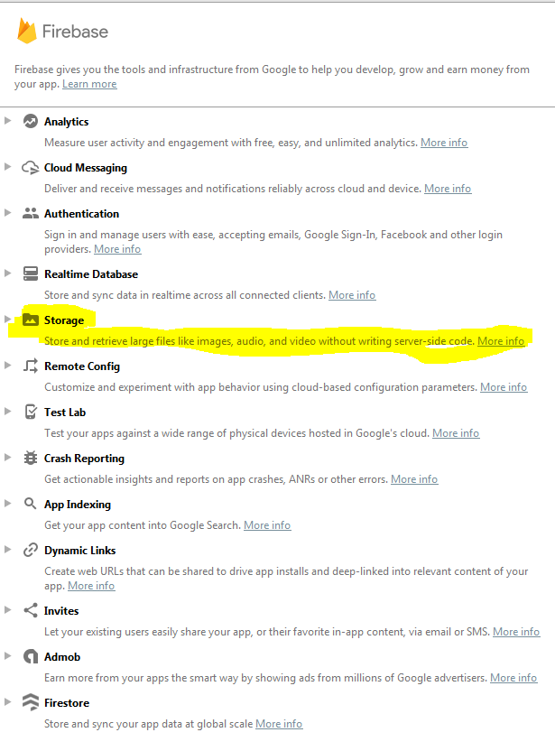
Ahora iniciamos con hacer la aplicación.
Empezamos con lo principal
-Abrir Android studio
--Ir a la parte de TOOLS
---Abrir firebase

Slide 12
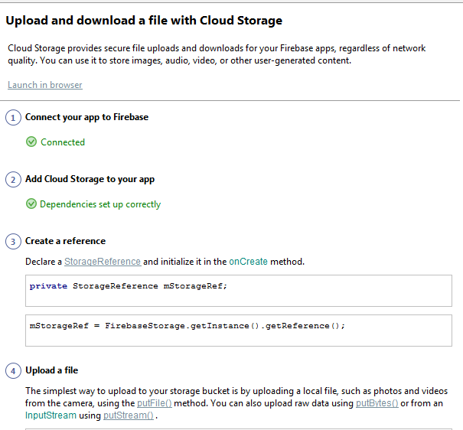
Conectamos a nuestra base de datos

Slide 13
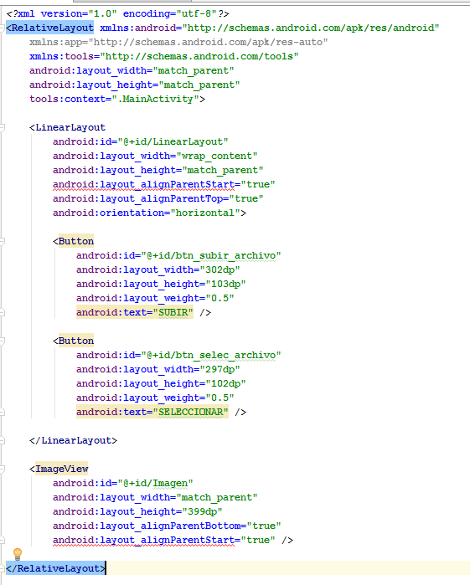
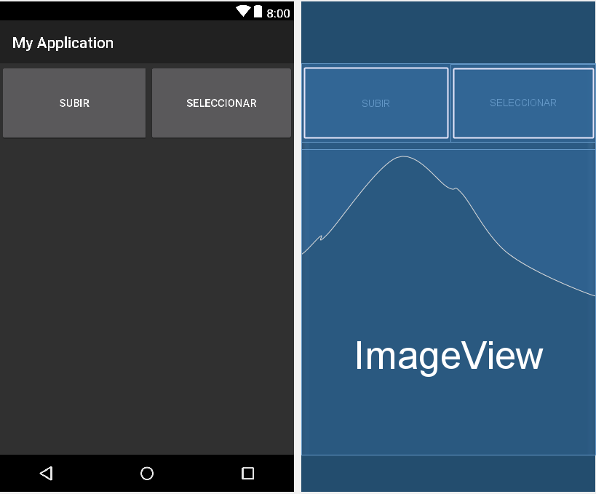

Slide 14
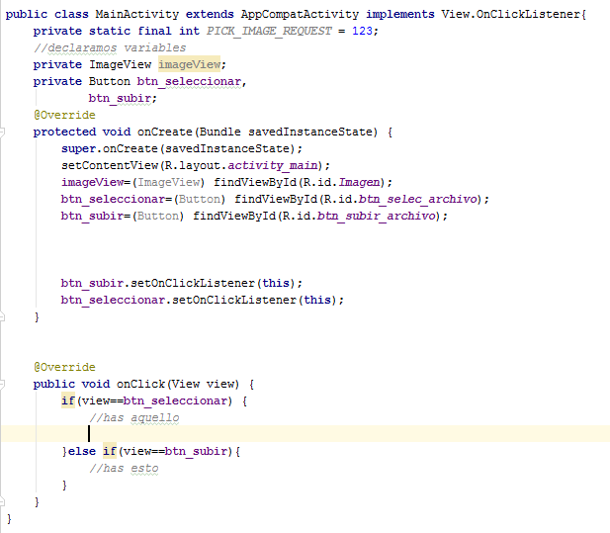
Ahora vamos al main_Activity y agregamos el siguiente codigo
234

Slide 15
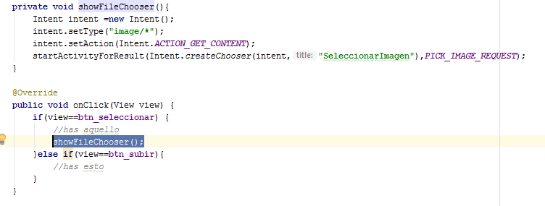
Ahora agregamos una función y la agregamos al IF del onClick
Un intent está formado por una acción, datos (que se representan mediante URIs), datos extra en pares clave/valor y un nombre de clase explícito, llamado nombre del componente.

Slide 16
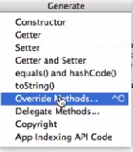
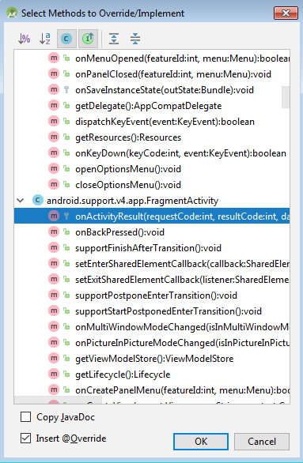

Ahora vamos a una árte del código y apretamos Alt+insert y precionamos Overryde Methods
Y solo buscamos onActivityResult
Y se agrega el siguiente código

Slide 17
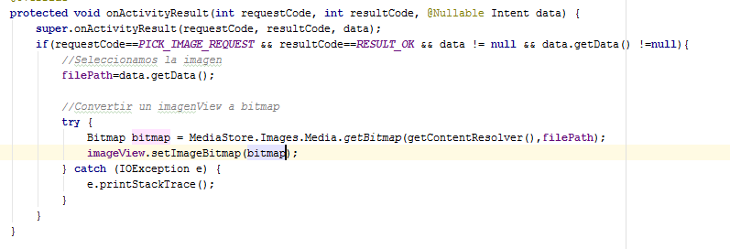
Ahora agregamos lo siguiente: Y agregamos el siguiente código adentro de la función que creamos con el override
Bitmap=Cargar fotografías grandes de forma eficiente

Slide 18
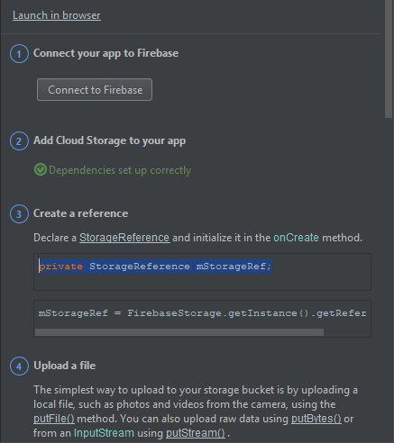
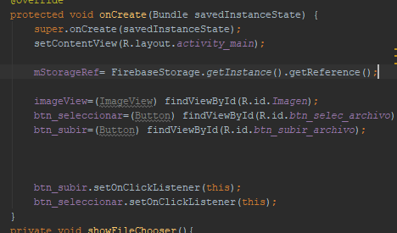
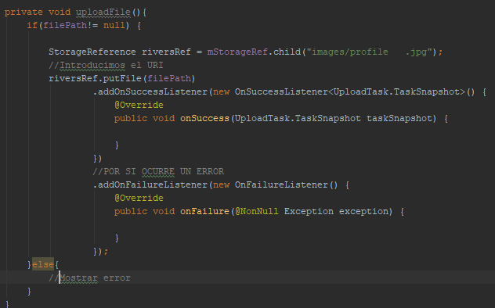
Agregamos un nuevo método y pegamos el 4to paso
Ahora lo instanciamos dentro del Oncreate
Copiamos el 3er paso.

Slide 19

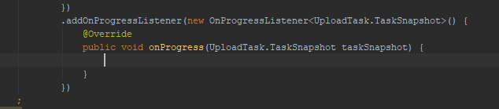
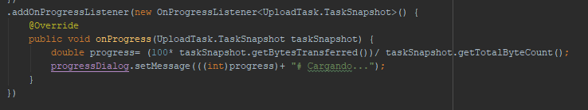
Adentro del if agregamos lo siguiente
Agregamos lo siguiente (Progreso, cargando)
Adentro del onProgress agregamos lo siguiente

Slide 20

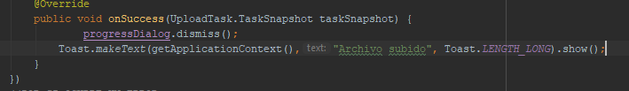
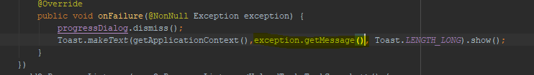
Agregamos
Dentro del public void onSuccess agregamos lo siguiente:
También en onFailure agregamos lol siguiente

Slide 21
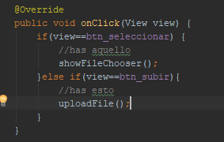
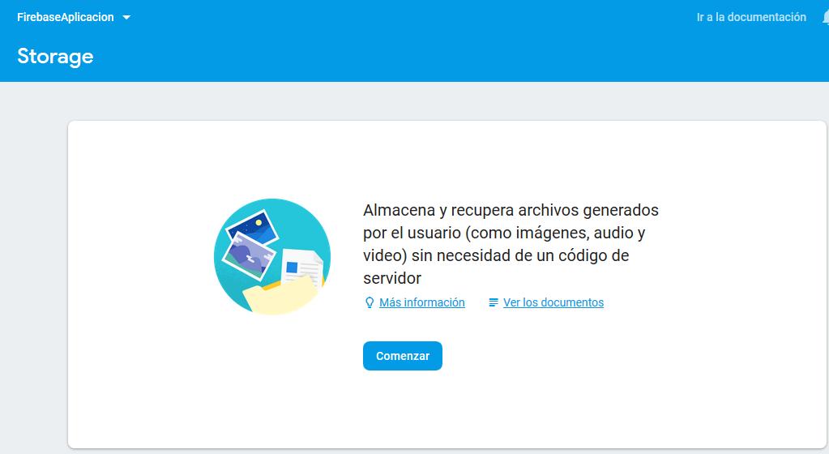
Ahora agregamos el método ya creado en el onClick
Después vamos a firebase –> Consola→ Nuestro proyecto entramos y buscamos →Storage

Slide 22
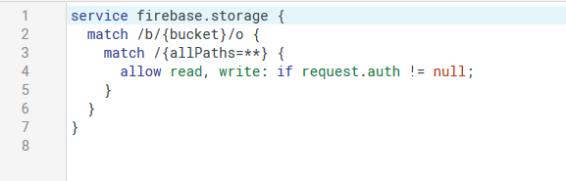
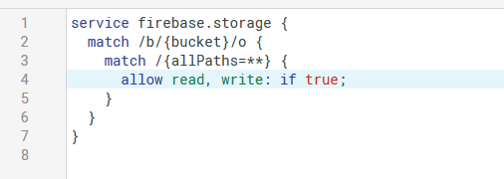
Vamos a reglas y nos muestra lo siguiente.
Solo eliminamos y ponemos en TRUE; y terminamos con publicar.

Slide 23
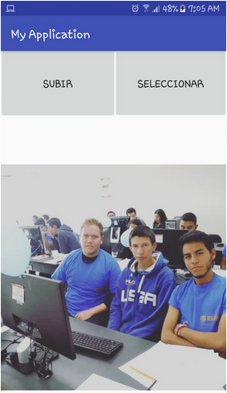
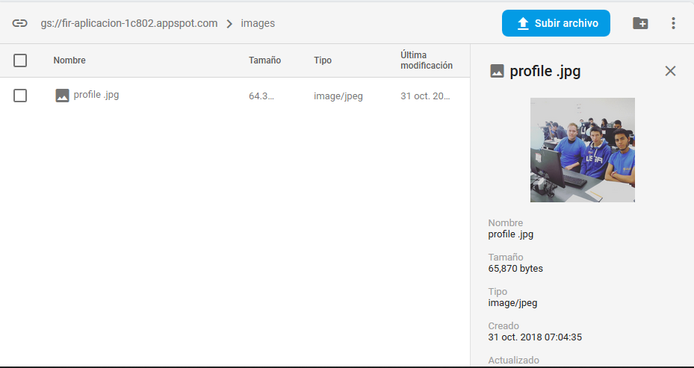
Resultado:

